Slide 1

Исследование расхода затопленной струи
Презентацию выполнили:
Артемьев Павел
Середин Николай
Чернейко Иван

Slide 2
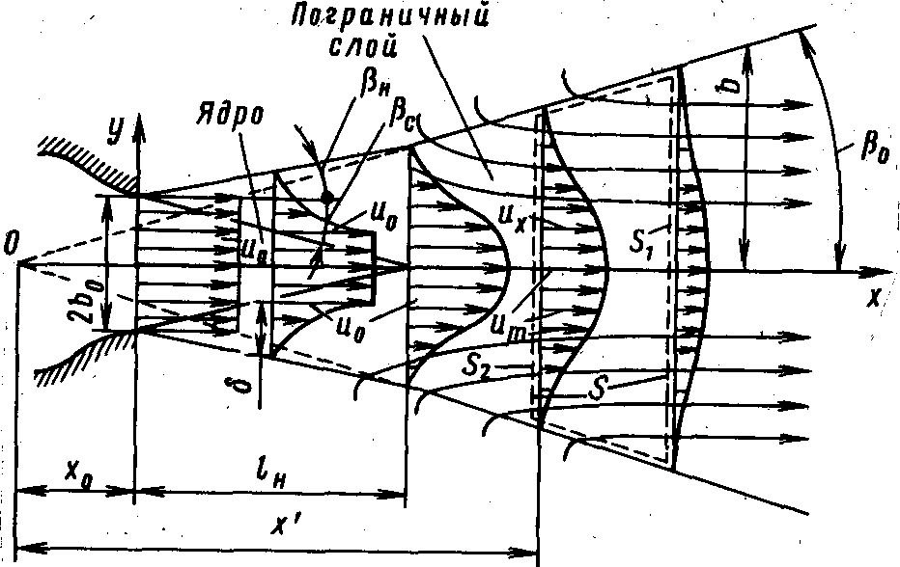
Что такое
затопленная струя?

Slide 3
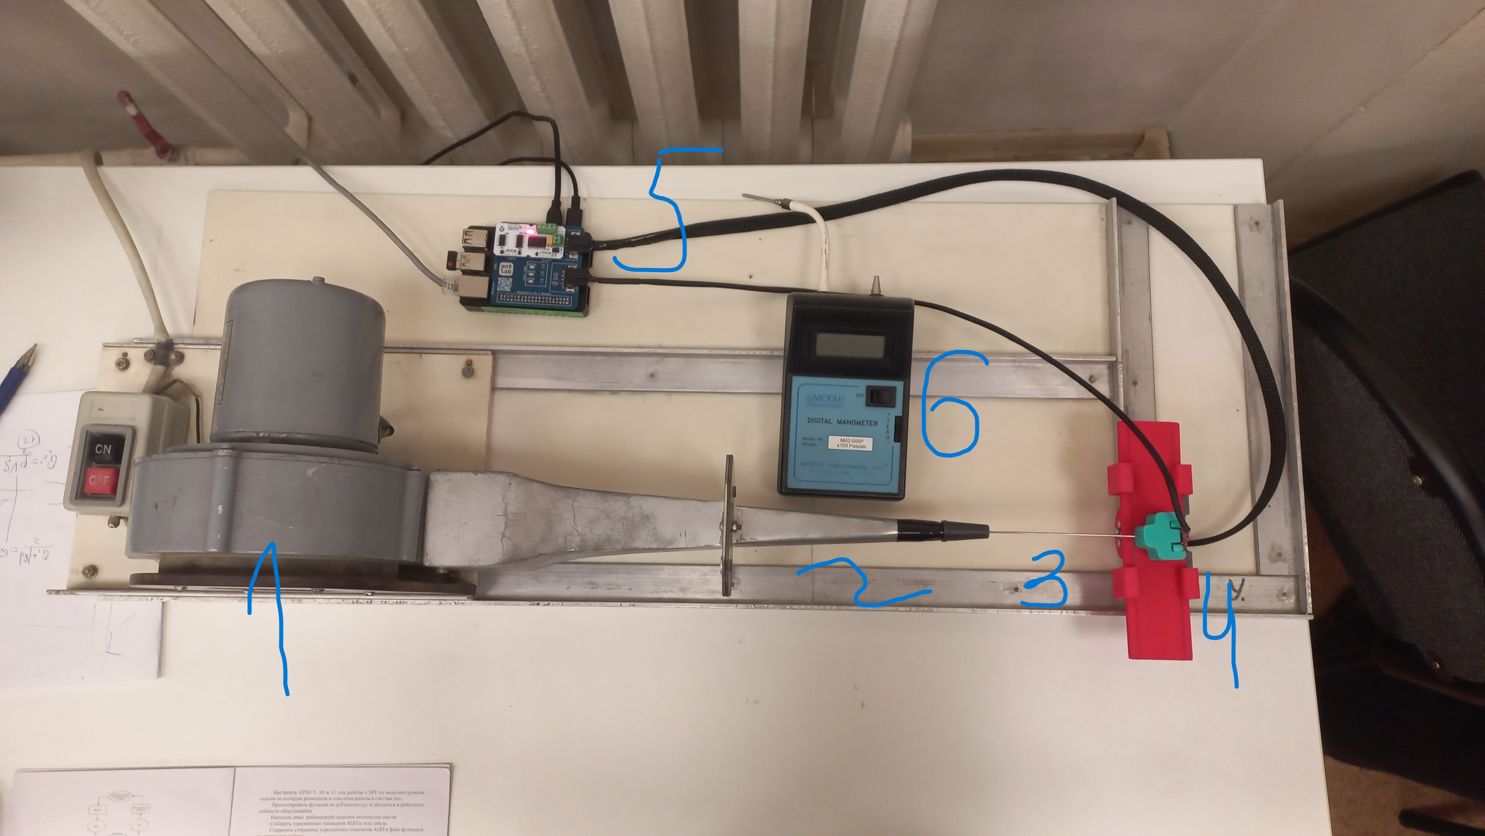

Slide 4
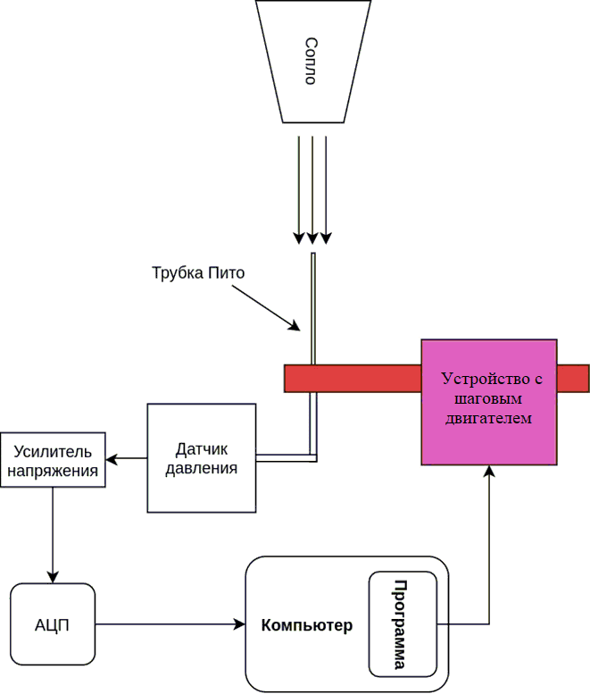

Slide 5
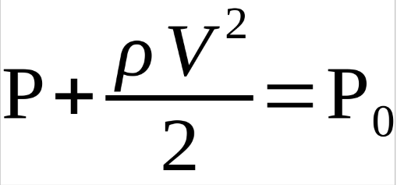
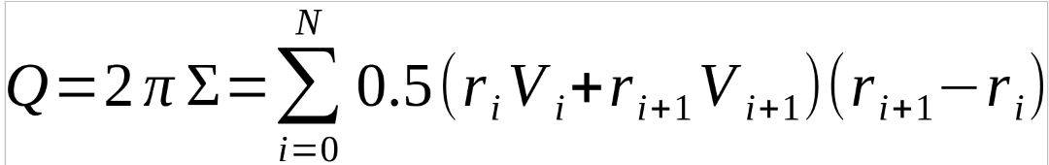
Формула Бернулли
Формула расхода затопленной струи

Slide 6
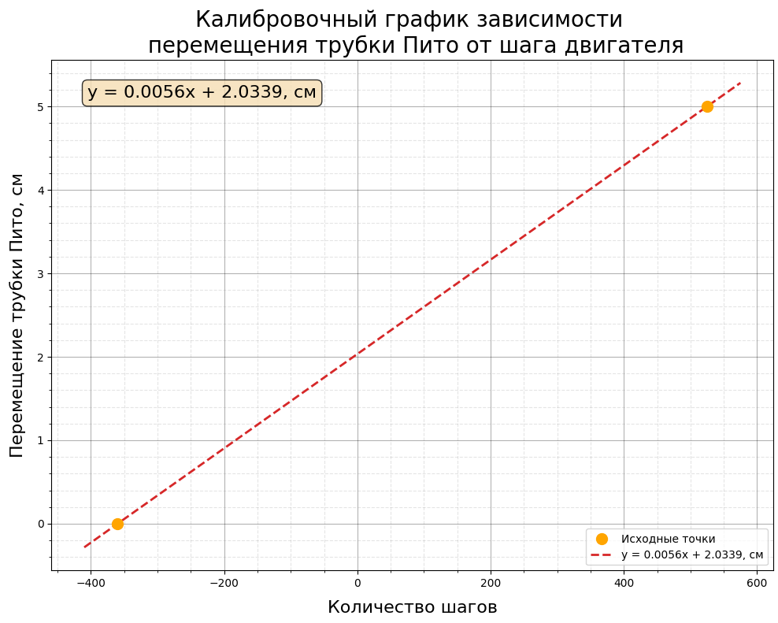
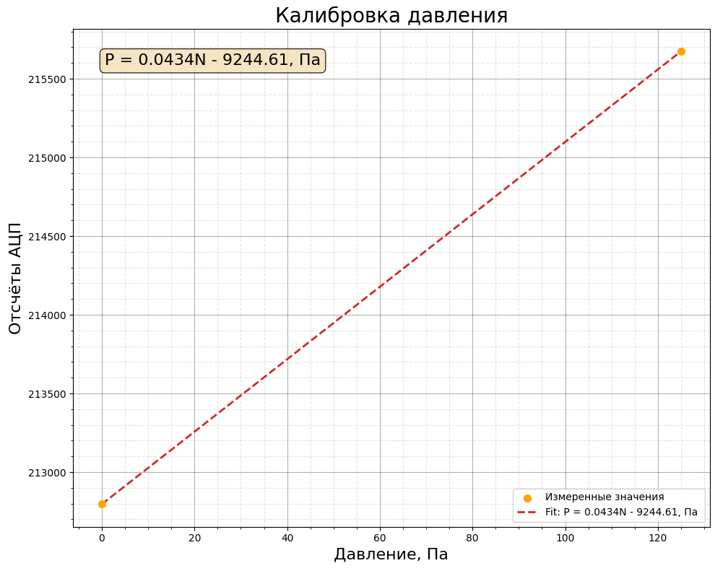
Калибровка системы:
Калибровка перемещения
Калибровка давления

Slide 7
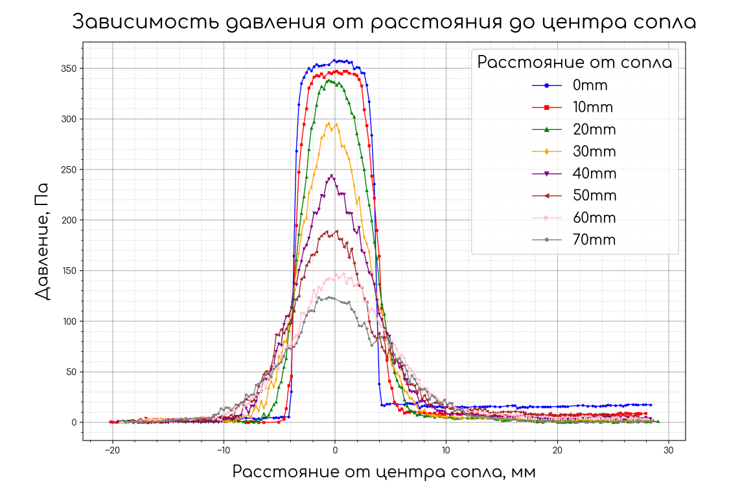

Slide 8
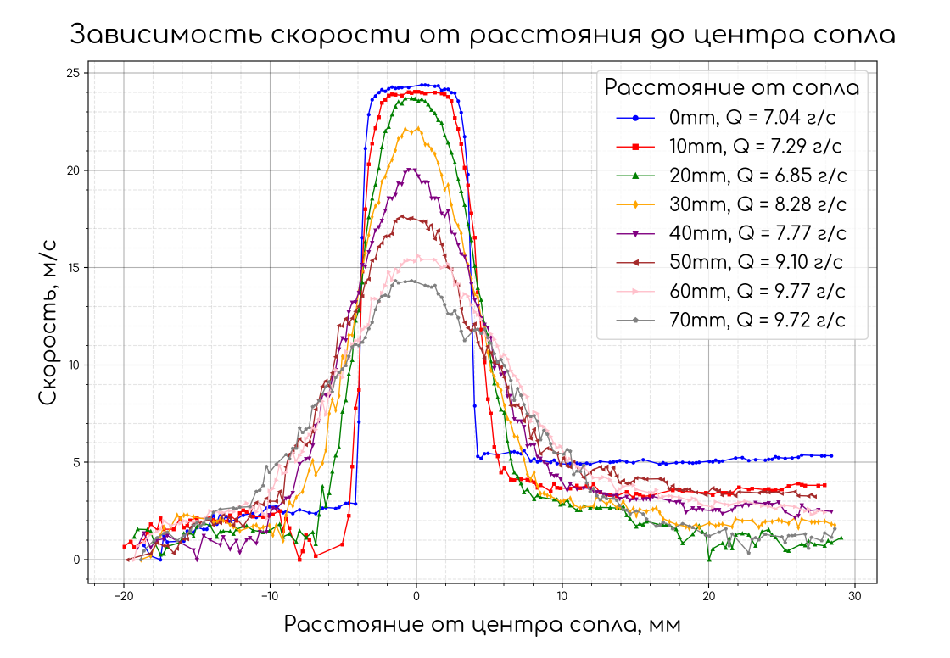

Slide 9


